Slide 1

Ana & Ricardo
MANUAL DOS PADRINHOS
Sua Missão...
Sua missão como nosso padrinho será orar por nossa união, nos acalmar sempre que preciso, nos alegrar, nos motivar na caminhada juntos e estar ao nosso lado sempre, seja em momentos bons ou ruins, pois escolhemos você para vivenciar nossas conquistas.

Slide 2
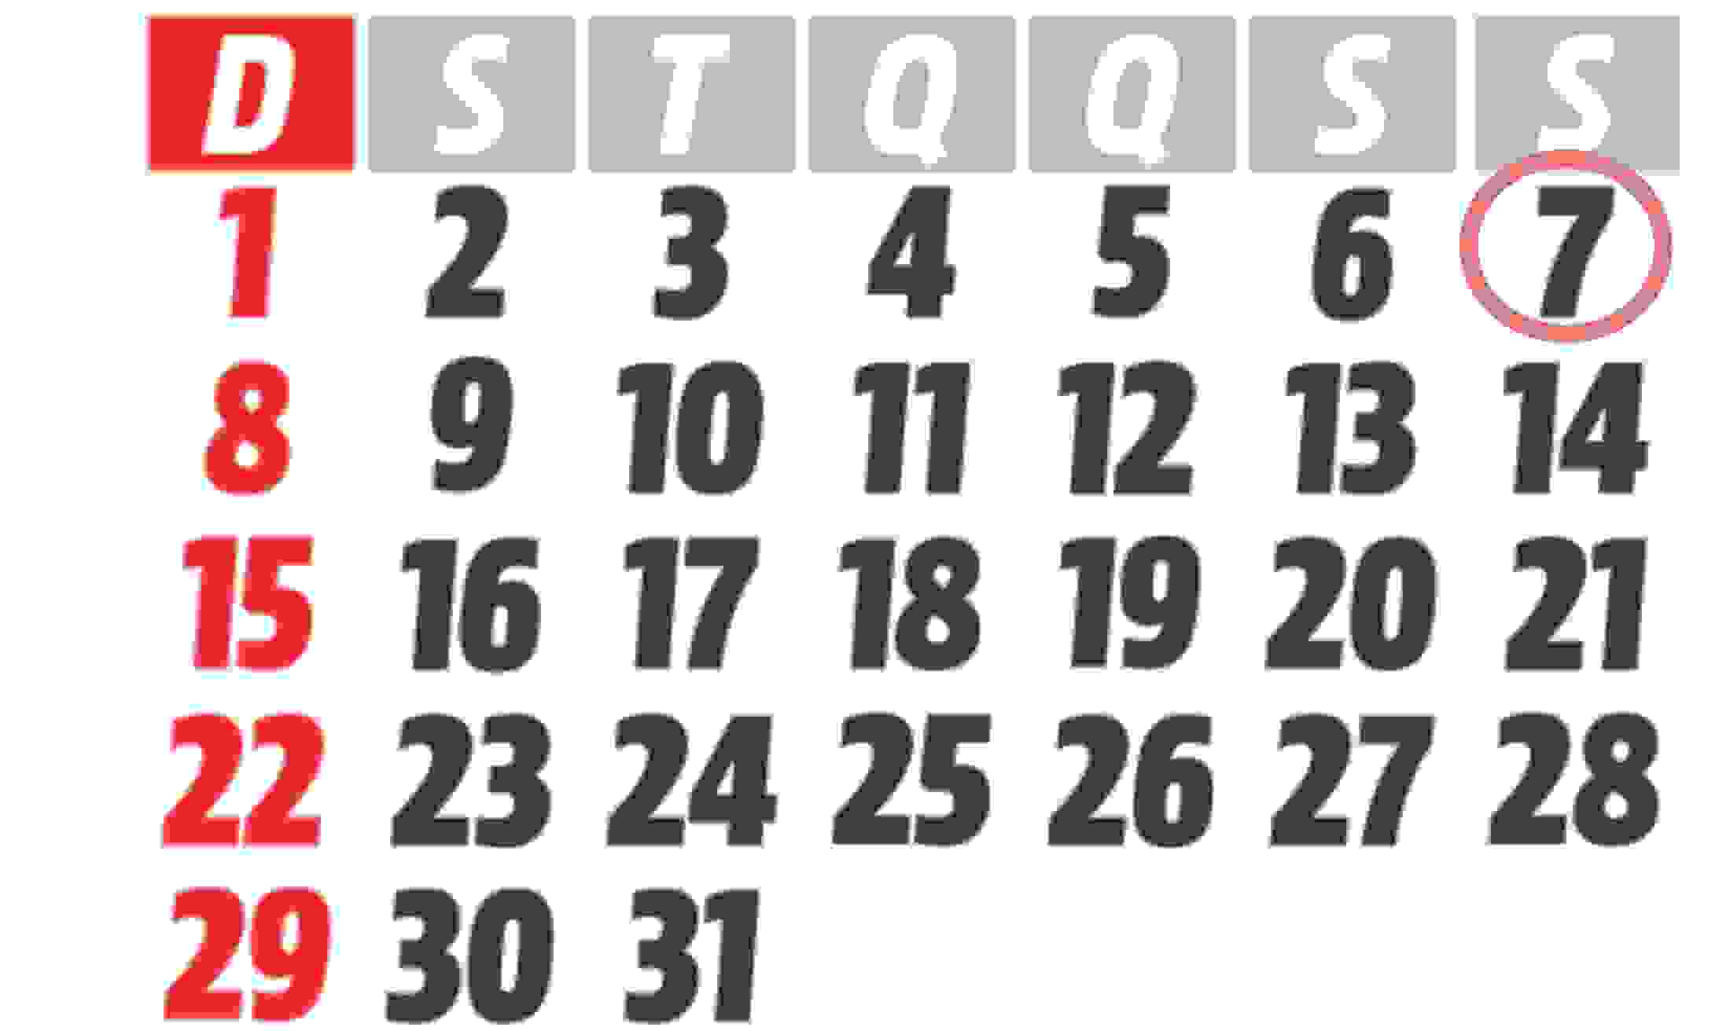
Por isso, queremos saber:
Aceitam ser nossos
Padrinhos?
Save the Date
7 de maio de 2022

Slide 3

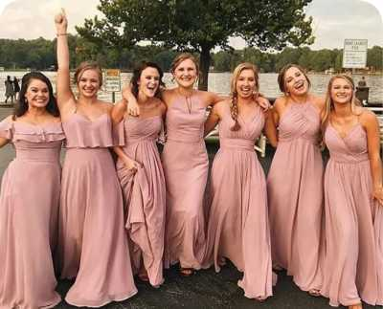
Madrinhas
Sinta-se à vontade para encontrar o vestido que mais lhe agrada. Só não se esqueça que deve ser longo, ok? Escolha uma das cores da paleta abaixo, no seu tom preferido:
Inspire-se!

Slide 4
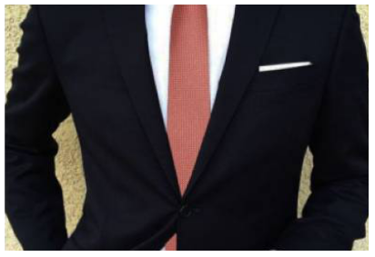
Padrinhos
Seria muito importante que usasse terno preto tradicional com uma camisa social branca. Nossa ideia é combinar a sua gravata com o vestido da Madrinha. Pensando nisso, escolhemos uma para você!
Inspire-se!

Slide 5

Para o grande dia
Chegue com 30 dias de antecedência
Tire várias fotos! Use a #Ana&Ricardo
Ah! E o mais importante: divirta-se!
Queridos Padrinhos
Que a presença de vocês vá muito além desta noite do nosso casamento. Nunca se esqueçam que vocês são muito especiais para nós!
Obrigado por aceitarem!
Ana & Ricardo

